Slide 1

Power Java
제20장 스윙 컴포넌트 1

Slide 2
이번 장에서 학습할 내용
스윙에서 제공하는 기초적인 컴포넌트들을 살펴봅시다.
텍스트 컴포넌트
텍스트 필드
텍스트 영역
스크롤 페인
체크 박스
라디오 버튼

Slide 3

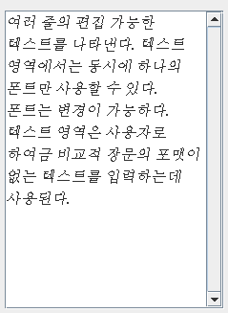
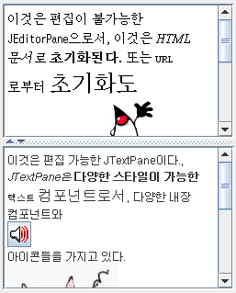
스윙 텍스트 컴포넌트들
종류 | 텍스트 컴포넌트 | 그림
텍스트 필드 | JTextField JPasswordField JFormattedTextField
일반 텍스트 영역 | JTextArea
스타일 텍스트 영역 | JEditorPane JTextPane

Slide 4
스윙 텍스트 컴포넌트들

Slide 5
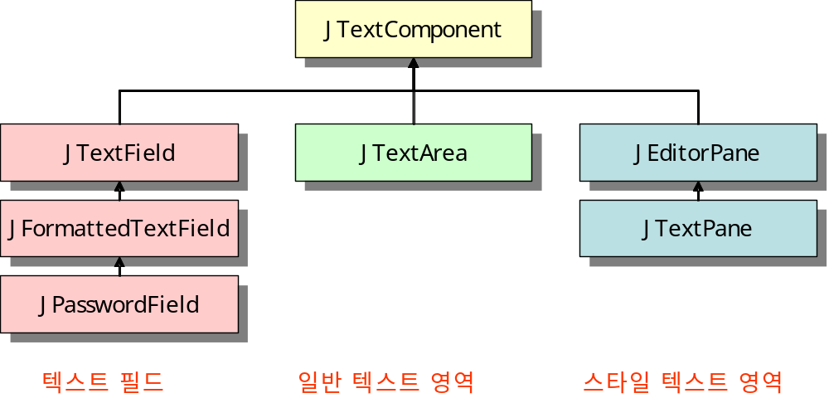
상속 계층 구조

Slide 6

중간 점검 문제
1. 폰트를 하나만 사용할 수 있는 메모장을 생성하려면 어떤 클래스를 사용하여야 하는가?
2. 사용자가 이미지나 사운드 파일을 포함하고 있는 텍스트를 생성하게 하려면 어떤 클래스를 사용하여야 하는가?

Slide 7
JTextComponent 클래스
컴포넌트가 가진 데이터는 document라고 하는 이름의 인스턴스에 저장된다. document는 MVC에서 모델(Model)에 해당한다.
“오려두기”, “복사하기”, “붙이기”, “삽입하기”와 같은 기본적인 텍스트 편집 기능을 제공한다. 이들 기능들은 메뉴와 버튼들과 연결될 수 있다.
단축키 기능을 제공한다.
무제한의 되돌림 기능(undo)과 다시하기 기능(redo)을 제공한다.
교체가능한 카렛과 카렛 변경 리스터와 내비게이션 필터를 제공한다.
문서 필터를 제공한다.

Slide 8
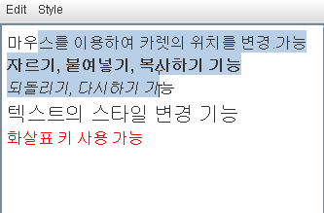
JTextComponent 클래스
이러한 기능들을 제공하는 클래스입니다.

Slide 9
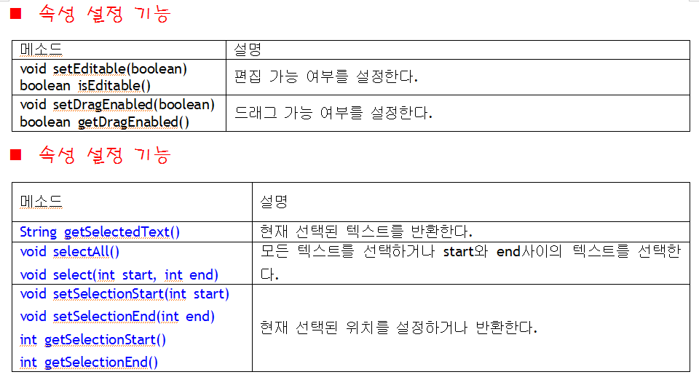
JTextComponent 메소드

Slide 10
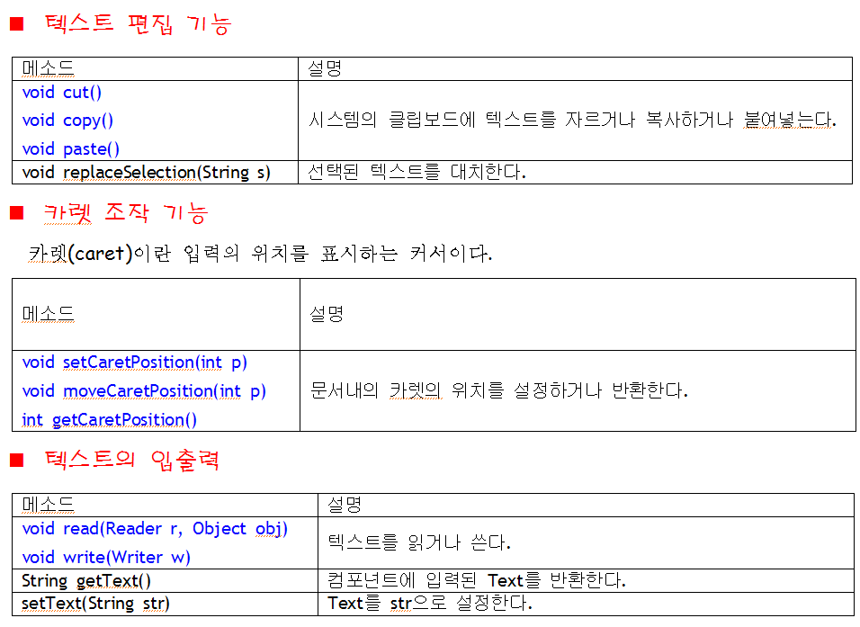

Slide 11
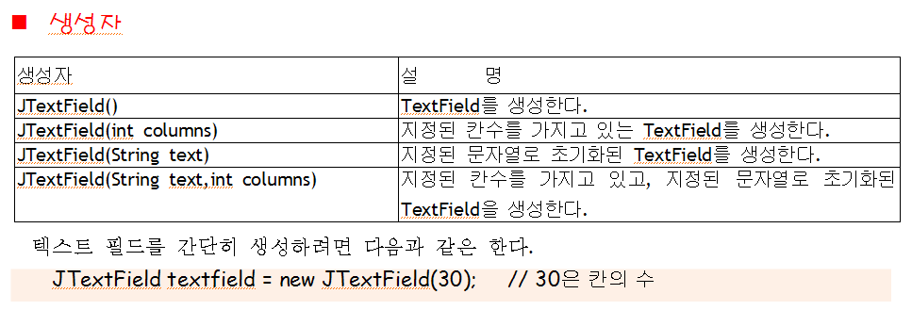
텍스트 필드

Slide 12
예제
import javax.swing.*;
import java.awt.event.*;
class MyFrame extends JFrame {
private JButton button;
private JTextField text, result;
public MyFrame() {
setSize(300, 130);
setTitle("제곱 계산하기");
setDefaultCloseOperation(JFrame.EXIT_ON_CLOSE);
ButtonListener listener = new ButtonListener(); // 리스너 객체 생성
JPanel panel = new JPanel();
panel.add(new JLabel("숫자 입력: ")); // 레이블 생성
text = new JTextField(15); // 컬럼수가 15인 텍스트 필드 생성
text.addActionListener(listener); // 텍스트 필드에 리스너 연결
panel.add(text);
panel.add(new JLabel("제곱한 값: "));
result = new JTextField(15); // 결과를 나타낼 텍스트 필드
result.setEditable(false); // 편집 불가 설정
panel.add(result);

Slide 13
예제
button = new JButton("OK");
button.addActionListener(listener);
panel.add(button);
add(panel);
setVisible(true);
}
// 텍스트 필드와 버튼의 액션 이벤트 처리
private class ButtonListener implements ActionListener {
public void actionPerformed(ActionEvent e) {
if (e.getSource() == button || e.getSource() == text) {
String name = text.getText();
int value = Integer.parseInt(name);
result.setText(" " + value * value);
text.requestFocus();
}
}
}
}
public class TextFieldTest extends JFrame {
public static void main(String[] args) {
new MyFrame();
}
}

Slide 14
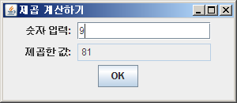
예제

Slide 15
중간 점검 문제
1. 텍스트 필드에서 엔터키나 리턴키를 치면 발생하는 이벤트는 무엇인가?
2. 패스워드를 입력받을 때 사용하는 클래스는?
3. 텍스트 필드에서 getText()로 받은 텍스트를 정수로 변환하려면 어떤 방법을 써야 하는가?

Slide 16
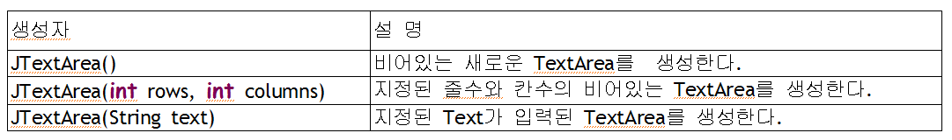
텍스트 영역
텍스트 영역(TextArea): 여러 줄의 텍스트가 들어 갈 수 있는 컴포넌트

Slide 17
예제
import java.awt.*;
import java.awt.event.*;
import javax.swing.*;
class MyFrame extends JFrame implements ActionListener {
protected JTextField textField;
protected JTextArea textArea;
public MyFrame() {
setTitle("Text Area Test");
setDefaultCloseOperation(JFrame.EXIT_ON_CLOSE);
textField = new JTextField(30);
textField.addActionListener(this);
textArea = new JTextArea(10, 30);
textArea.setEditable(false);
add(textField, BorderLayout.NORTH);
add(textArea, BorderLayout.CENTER);
pack();
setVisible(true);
}

Slide 18
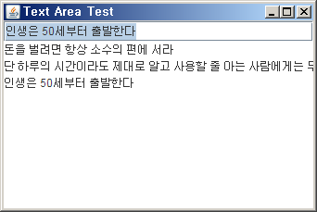
예제
public void actionPerformed(ActionEvent evt) {
String text = textField.getText();
textArea.append(text + "\n");
textField.selectAll();
textArea.setCaretPosition(textArea.getDocument().getLength());
}
}
public class TextAreaTest extends JFrame {
public static void main(String[] args) {
new MyFrame();
}
}

Slide 19
중간 점검 문제
1. 버튼을 누르면 “I've clicked"라는 문자열을 텍스트 영역에 추가하는 프로그램을 설계하고 작성하여 보라.
2. 텍스트 영역에다 텍스트를 추가하는 메소드는?

Slide 20
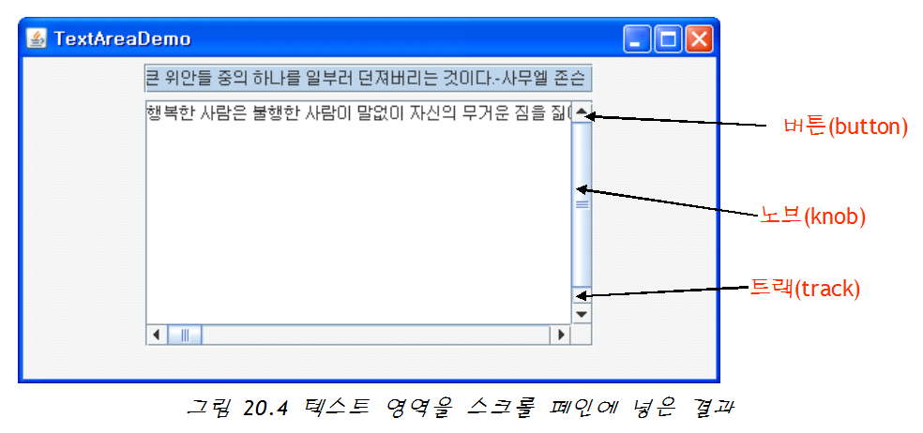
스크롤 페인
텍스트 영역에 스크롤바를 만들려면 스크롤 페인에 텍스트 영역을 넣어야 한다.
textArea = new JTextArea(10, 30); // 텍스트 영역을 생성한다.
JScrollPane scrollPane = new JScrollPane(textArea); // ①

Slide 21
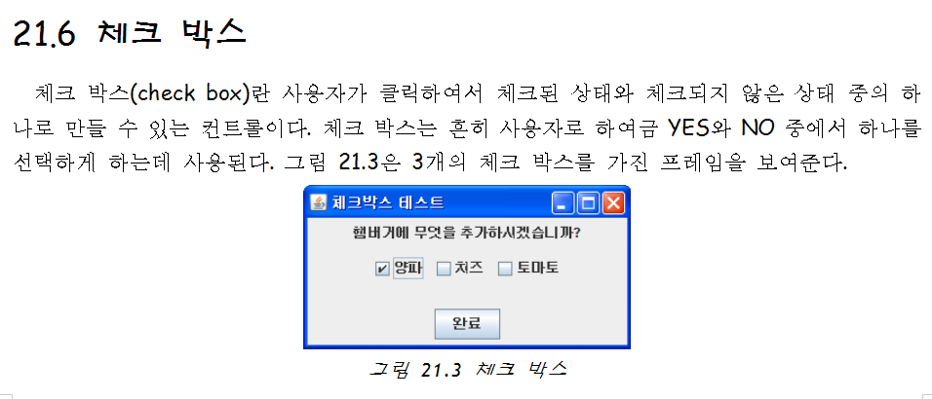
체크 박스

Slide 22
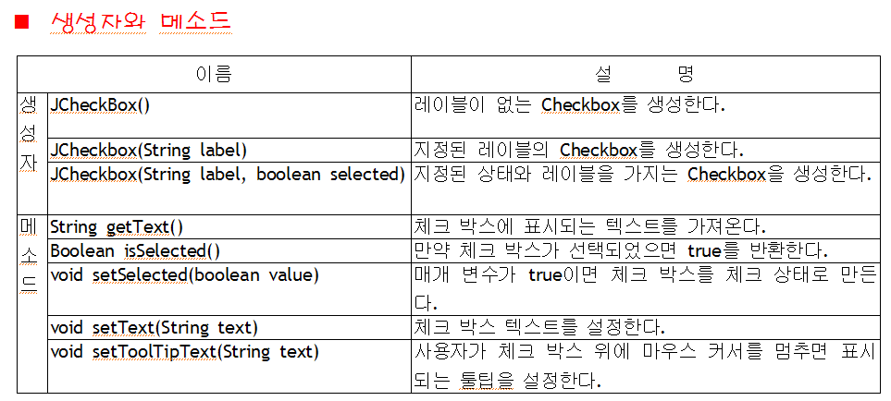
JCheckBox의 메소드

Slide 23
예제
import java.awt.*;
import java.awt.event.ActionEvent;
import java.awt.event.ActionListener;
import java.applet.Applet;
import javax.swing.*;
class MyFrame extends JFrame implements ActionListener {
private JButton buttonOK;
private JCheckBox onion, cheese, tomato;
public MyFrame() {
setTitle("체크박스 테스트");
setSize(300, 130);
setDefaultCloseOperation(JFrame.EXIT_ON_CLOSE);
JLabel label = new JLabel("햄버거에 무엇을 추가하시겠습니까?");
JPanel topPanel = new JPanel();
topPanel.add(label);
add(topPanel, BorderLayout.NORTH);

Slide 24
예제
// 체크 박스 생성 및 추가
JPanel panel = new JPanel();
onion = new JCheckBox("양파");
panel.add(onion);
cheese = new JCheckBox("치즈");
panel.add(cheese);
tomato = new JCheckBox("토마토");
panel.add(tomato);
add(panel, BorderLayout.CENTER);
// 버튼 생성 및 추가
buttonOK = new JButton("OK");
JPanel bottomPanel = new JPanel();
bottomPanel.add(buttonOK);
add(bottomPanel, BorderLayout.SOUTH);
buttonOK.addActionListener(this);
setVisible(true);
}

Slide 25
예제
  public void actionPerformed(ActionEvent e) {
if (e.getSource() == buttonOK) {
String msg = "";
if (onion.isSelected())
msg += "양파\n";
if (cheese.isSelected())
msg += " 치즈";
if (tomato.isSelected())
msg += " 토마토";
msg = "선택한 옵션은 다음과 같습니다.\n " + msg;
System.out.println(msg);
onion.setSelected(false);
cheese.setSelected(false);
tomato.setSelected(false);
}
}
}
public class MyFrameTest extends JFrame {
public static void main(String[] args) {
new MyFrame();
}
}

Slide 26
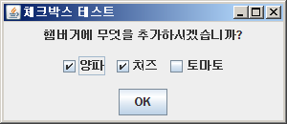
예제

Slide 27
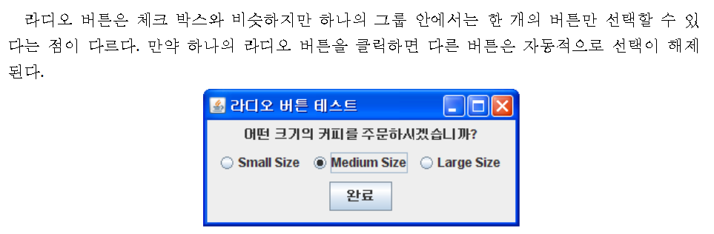
라디오 버튼

Slide 28
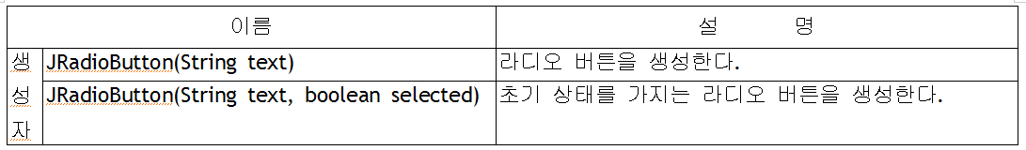
생성자와 메소드
JRadioButton radio1 = new JRadioButton("Small Size“);
JRadioButton radio1 = new JRadioButton("Small Size“, true);

Slide 29
그룹핑하기
// 라디오 버튼을 생성한다.
JRadioButton radio1 = new JRadioButton("선택 1");
JRadioButton radio2 = new JRadioButton("선택 2");
JRadioButton radio3 = new JRadioButton("선택 3");
// ButtonGroup 객체를 생성한다.
ButtonGroup group = new ButtonGroup();
// 라디오 버튼들을 ButtonGroup 객체에 추가한다.
group.add(radio1);
group.add(radio2);
group.add(radio3);

Slide 30
예제
import javax.swing.*;
import javax.swing.border.Border;
import java.awt.event.*;
import java.awt.*;
class MyFrame extends JFrame implements ActionListener {
private JRadioButton small, medium, large;
private JLabel text;
private JPanel topPanel, sizePanel, resultPanel;
public MyFrame() {
setTitle("라디오 버튼 테스트");
setSize(300, 150);
setDefaultCloseOperation(JFrame.EXIT_ON_CLOSE);
topPanel = new JPanel();
JLabel label = new JLabel("어떤 크기의 커피를 주문하시겠습니까?");
topPanel.add(label);
add(topPanel, BorderLayout.NORTH);

Slide 31
예제
sizePanel = new JPanel();
small = new JRadioButton("Small Size");
medium = new JRadioButton("Medium Size");
large = new JRadioButton("Large Size");
ButtonGroup size = new ButtonGroup();
size.add(small);
size.add(medium);
size.add(large);
small.addActionListener(this);
medium.addActionListener(this);
large.addActionListener(this);
sizePanel.add(small);
sizePanel.add(medium);
sizePanel.add(large);
add(sizePanel, BorderLayout.CENTER);
resultPanel = new JPanel();
text = new JLabel("크기가 선택되지 않았습니다.");
text.setForeground(Color.red);
resultPanel.add(text);
add(resultPanel, BorderLayout.SOUTH);
setVisible(true);
}

Slide 32
예제
  public void actionPerformed(ActionEvent e) {
if (e.getSource() == small) {
text.setText("Small 크기가 선택되었습니다.");
}
if (e.getSource() == medium) {
text.setText("Medium 크기가 선택되었습니다.");
}
if (e.getSource() == large) {
text.setText("Large 크기가 선택되었습니다.");
}
}
}
public class RadioButtonTest extends JFrame {
public static void main(String[] args) {
new MyFrame();
}
}

Slide 33
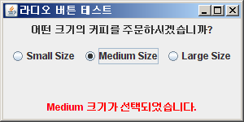
예제

Slide 34
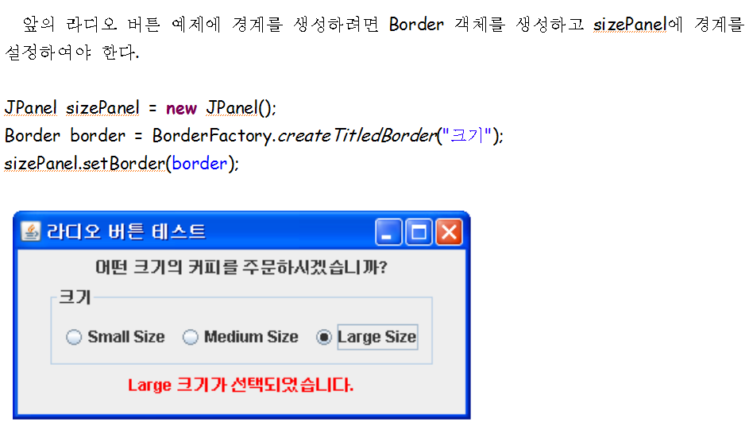
경계 만들기

Slide 35


Q & A

